Slide 1
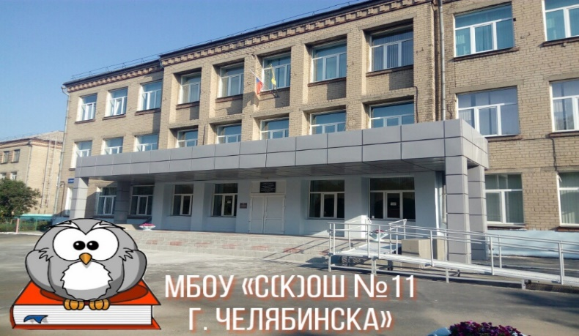
МБОУ «С(К)ОШ № 11 г. Челябинска»
Войниленко Н.В.
Белоусова С.А.
Проектирование институциональной модели воспитания с учетом современных достижений науки на основе отечественных традиций
Название проекта
«Вместе к цели!»

Slide 2
Проблемы развития наставнической деятельности
ориентация практики на внешние атрибуты наставничества как технологии, без постановки и реализации персональных целей для каждого участника программ наставничества;
отсутствие методического оснащения деятельности;
отсутствие алгоритмизации наставничества как феноменологической деятельности

Slide 3
Практика наставничества на уровне «ученик-ученик» в воспитательной системе образовательной организации
План:
Алгоритмы формирования институций наставничества «ученик – ученик»
Белоусова С.А.
Использование проектной деятельности в осуществлении задач программы наставничества «ученик – ученик» академической направленности
Юсупова Н.Н.
Решение задач программы наставничества «ученик – ученик» профориентационной направленности средствами проектной деятельности
Фоминых М.В.
Применение подходов проектной деятельности в реализации задач программы наставничества «ученик – ученик» коммуникативной направленности
Пидсадняя Е.А.
Возможности проектной деятельности в осуществлении задач программы наставничества «ученик – ученик» социально-культурной направленности
Шоляк С.В.

Slide 4
Алгоритмы формирования институций наставничества «ученик – ученик» по разным образовательным нишам
Белоусова С.А.

Slide 5

Формирование институций наставничества – система
Разработка программ наставничества
Разработка алгоритмов работы
куратора
наставника

Slide 6
Основные термины, описывающие форму
Программа наставничества | комплекс мероприятий и формирующих их действий, направленный на организацию взаимоотношений наставника и наставляемого в конкретных формах для получения ожидаемых результатов
Наставни-чество | технология передачи опыта, знаний, формирования компетенций, метакомпетенций, освоения ценностей через неформальное взаимодействие, основанное на доверии и партнерстве
Наставляе-мый | участник программы наставничества, который через взаимодействие с наставником и при его помощи и поддержке решает конкретные жизненные, личные и учебные задачи, приобретает новый опыт и развивает новые навыки и компетенции
Наставник | участник программы наставничества, имеющий успешный опыт в достижении жизненного, личностного и учебного результата, готовый и компетентный поделиться опытом и навыками, необходимыми для стимуляции и поддержки процессов самореализации и самосовершенствования наставляемого
Куратор программы наставни-чества | как правило, сотрудник образовательной организации, который отвечает за организацию программы наставничества. Назначается решением руководителя образовательной организации

Slide 7
Дерево целей программы наставничества в школе-интернате
Обеспечить развитие участников внедрения целевой модели наставничества улучшить личные показатели их эффективности
Наставничество «ученик-ученик»
Обеспечить разностороннюю поддержку обучающегося с особыми образовательными, социальными потребностями и/или временную помощь в адаптации к новым условиям
…
Макро-проект 1 «Успевающий – неуспевающий»
Микро-проекты (ролевые модели
Макро-проект 2 «Лидер – пассивный»
Макро-проект 3 «Равный – равному»

Slide 8
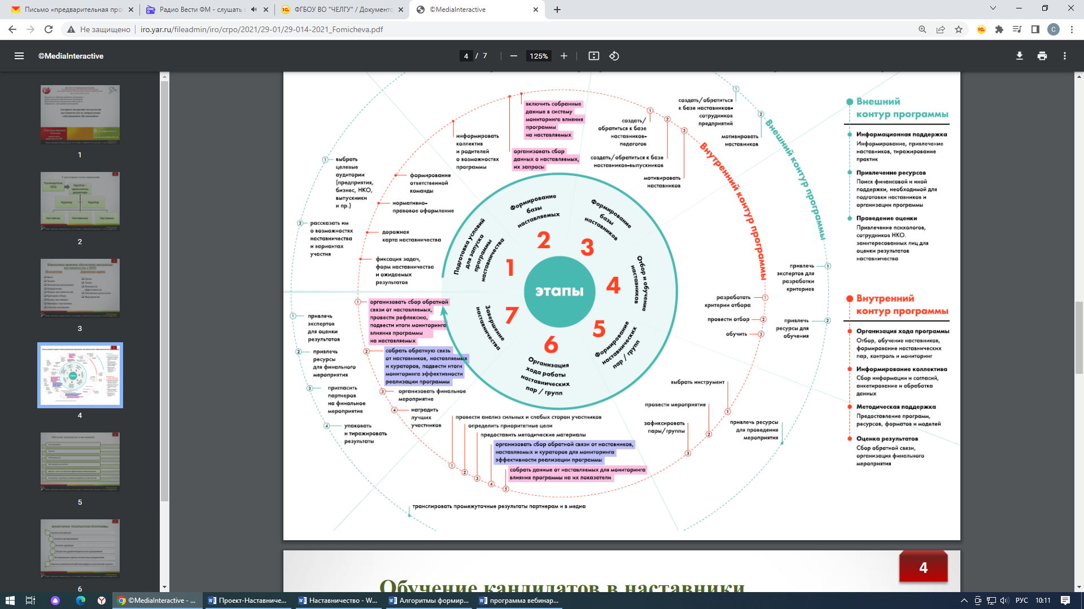
Этапы реализации целевой модели наставничества

Slide 9
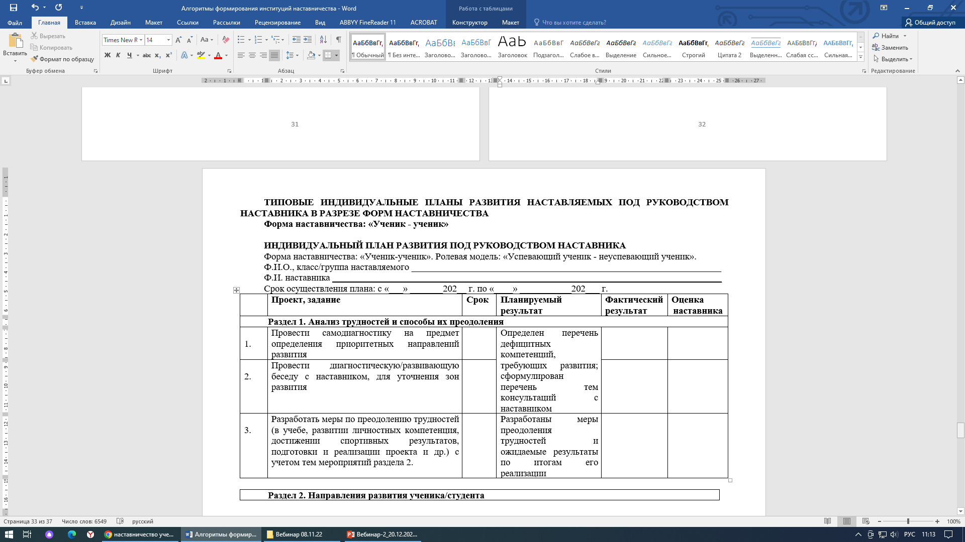
Форма индивидуального плана развития (1)

Slide 10
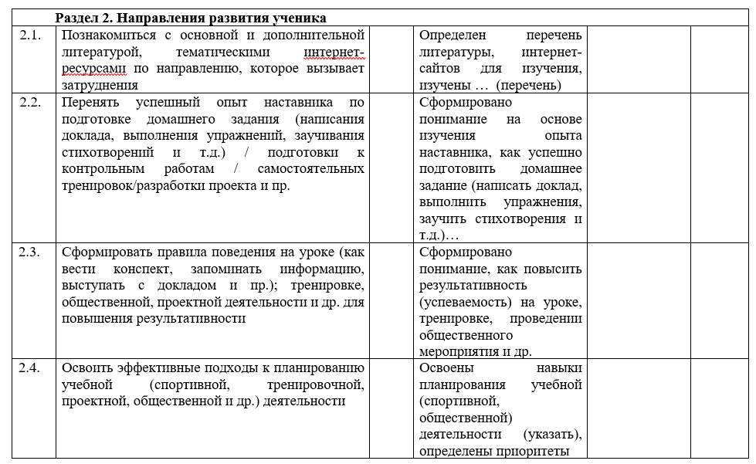
Форма индивидуального плана развития (2)

Slide 11
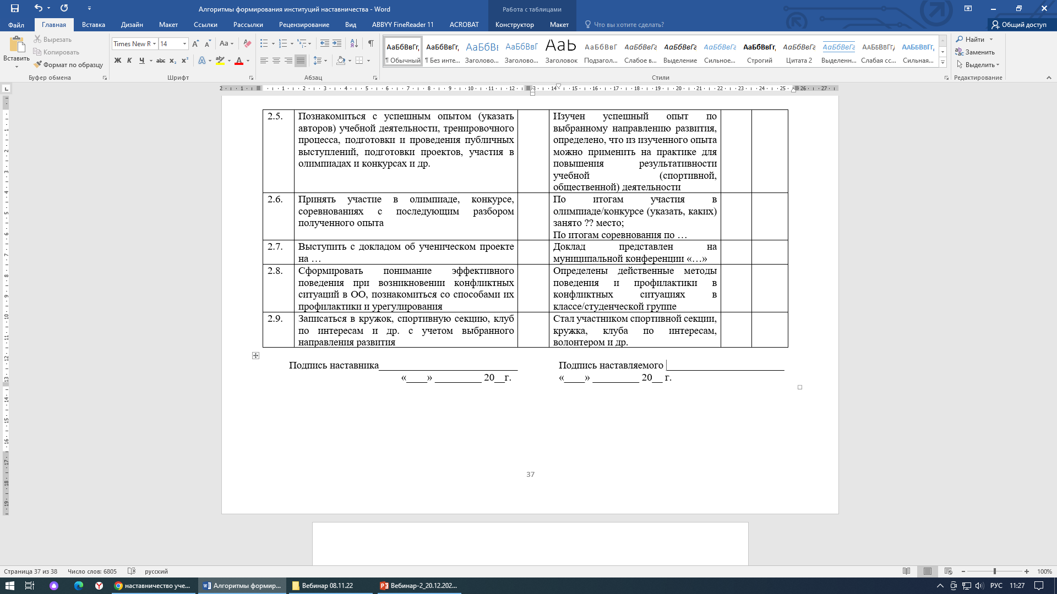
Форма индивидуального плана развития (3)

Slide 12
Этапы работы над программой
Формирование пояснительной записка программы
Принятие содержательной структуры программы
Разработка дорожной карты реализации программы
Определение варианта монито-ринга
Предъявле-ние программы сообществу

Slide 13

Алгоритмы работы куратора программы
Организует разработку программы
Формирует базу наставников
Формирование пар/групп наставник-наставляемый
Формирование базы наставляемых

Slide 14

Задачи работы наставника
Установление контакта со школьником и со специалистами ОУ
Обучение школьника социальным и практическим навыкам, необходимым для адаптации в обществе
Отслеживание социальных контактов
Формирование ближайшего окружения
Помощь в получении образования
Развитие кругозора
Помощь в организации досуга
Контроль за соблюдением принудительных мер воспитательного воздействия (ограничения при участии в общественно значимой деятельности, обязанность учиться)
Помощь в конфликтных ситуациях в школе

Slide 15

Алгоритмы … работы наставляемого
Уровни оценки прогресса
● оценка реакции участника (оценка эмоциональной удовлетворенности);
● оценка полученных знаний или оценка изменений уровня знаний;
● оценка изменения поведения;
● оценка результатов для организации

